Slide 1


Avvisi pubblici L.R. 16/2014
Inquadramento generale
AVVISI ATTIVITA’ CULTURALI
Anno 2025
Servizio Attività Culturali
Direzione Cultura e Sport

Slide 2

INQUADRAMENTO NORMATIVO
Legge regionale 16/2014 (Norme regionali in materia di attività culturali): legge di settore
Decreto del Presidente della Regione 33/2015 (regolamento attuativo l.r. 16/2014): strumento giuridico individuato dalla legge regionale 16/2014 per definire:
  Modalità selezione progetti: procedimento valutativo a bando
  Spese ammissibili (e principi generali per ammissibilità spese)
  Spese non ammissibili
  Documentazione di spesa
  Termini del procedimento
Deliberazione della Giunta regionale 1653/2024

Slide 3

NOVITA’ GENERALI
TEMPISTICHE: domande dal 12 novembre 2024 al 14 gennaio 2025 (ore 16.00) per pubblicare le graduatorie entro marzo 2025
LE RISORSE A DISPOSIZIONE NON SONO INDICATE NEI BANDI IN QUANTO VERRANNO STANZIATE CON LEGGE DI BILANCIO 2025
ELIMINAZIONE DELLE FASCE PERCENTUALI DI CONTRIBUTO: in caso di finanziamento verrà concesso il 100% del contributo richiesto
LIMITE MASSIMO CONTRIBUTI:
- aumentato a euro 35.000 sui Bandi eventi e festival, stagioni e rassegne, orchestre
- aumentato a euro 7.000 sui Bandi per «progetti locali» (con un minimo di euro 4.000)

Slide 4
NOVITA’ GENERALI
ESCLUSIONI: confermate le esclusioni dei Bandi 2023, ad eccezione dell’ammissibilità delle domande presentate da Pro Loco nei bandi per «progetti locali»
NO BANDO TEMATICO GO! 2025: il Bando è già stato emanato ed è già chiuso
SARA’ CONSENTITA LA PARTECIPAZIONE AD ASSOCIAZIONI E FONDAZIONI CON FINALITA’ STATUTARIA CULTURALE O ARTISTICA, ANCHE NON ESCLUSIVA O PREVALENTE*: è tuttavia previsto un controllo restrittivo sulla natura del progetto, nel senso che verranno esclusi da valutazione i progetti che non siano culturali o in cui l’aspetto culturale sia marginale
* invece per le società cooperative rimane l’obbligo di avere una finalità culturale o
artistica esclusiva o prevalente

Slide 5
NOVITA’ GENERALI – MODIFICA REGOLAMENTO
COMMISSIONI DI VALUTAZIONE: sono composte, oltre che da componenti interni della Direzione, da esperti esterni nelle singole materie del Bando, che sono retribuiti per l’attività di valutazione
INTRODUZIONE DELLA POSSIBILITA’ DI BANDI A SPORTELLO NEI DIVERSI SETTORI DELLE ATTIVITA’ CULTURALI: in relazione alle diverse tipologie di progetti culturali, è prevista la possibilità di emanare Bandi a sportello, sempre con procedura valutativa (per es. nei settori delle «nuove produzioni culturali»

Slide 6

12 AVVISI
7 avvisi «ordinari»
+
1 avviso «tematico»
+
4 avvisi «progetti locali»

Slide 7

SETTORI DI INTERVENTO
7 Avvisi ordinari
Eventi e festival
Stagioni e rassegne
Orchestre
Cinema
Divulgazione umanistica
Divulgazione scientifica
Manifestazioni espositive
1 Avviso tematico
Creatività

Slide 8
AVVISI «PROGETTI LOCALI»
Oggetto:
Progetti in tutti i settori delle attività culturali (spettacolo dal vivo, manifestazioni espositive, divulgazione della cultura umanistica e scientifica, cinema), di rilevanza «locale», realizzati da associazioni o cooperative culturali o da Comuni esclusivamente con popolazione inferiore a 3.000 abitanti
Peculiarità (semplificazione)
L’importo concedibile va da un minimo di euro 4.000 a un massimo di euro 7.000
Semplificazione delle spese ammissibili da rendicontare:
A) spese viaggio vitto alloggio diarie forfettarie del personale sono predeterminate a forfait, come costo standard, nella misura massima di euro 1.000,00=, e non sono oggetto di rendicontazione (NON SONO AMMISSIBILI IN MISURA ECCEDENTE)
B) le spese generali di funzionamento sono predeterminate a forfait, come costo standard, nella misura massima di euro 500,00=, e non sono oggetto di rendicontazione (NON SONO AMMISSIBILI IN MISURA ECCEDENTE)
Previsti solo 3 criteri di valutazione, uno dei quali premia la partecipazione attiva dei giovani alla vita della propria comunità, la coesione sociale e l’inclusione sociale di persone diversamente abili o di anziani

Slide 9
ASPETTI ORGANIZZATIVI
Il SERVIZIO ATTIVITA’ CULTURALI (…oltre alle funzioni istruttorie amministrative…) supporta i soggetti interessati con le seguenti attività di informazione e confronto:
- «tutoraggio» e «helpdesk»: sia nella fase di apertura dei termini per domande, dubbi e richieste di chiarimenti, sia nella fase post-graduatoria, nei confronti dei soggetti finanziati e nei confronti dei soggetti non finanziati (per richieste di accesso agli atti, ecc.)
- «monitoraggio» costante:
a) per verificare – anche in loco - le modalità di realizzazione dei progetti finanziati
b) costante comunicazione al Servizio di modifiche al progetto ricadenti su aspetti oggetto di valutazione comparativa
c) acquisizione di dati e informazioni per scopi statistici e di elaborazione di politiche culturali
d) attività amministrativa-contabile di verifica dei rendiconti delle spese sostenute con l’incentivo regionale

Slide 10
DATI COMPLESSIVI BANDI 2023
Avviso Eventi e festival n. 84 beneficiari per complessivi euro 2.415.684,00
Avviso Stagioni e rassegne n. 51 beneficiari per complessivi euro 1.504.230,00
Avviso Orchestre, n. 11 beneficiari per complessivi: euro 315.700,00
Avviso Manifestazioni e festival cinematografici: n. 11 beneficiari per complessivi euro 344.000,00
Avviso spettacolo progetti locali: n. 67 beneficiari per complessivi euro 333.700,00
Avviso cinema progetti locali: n. 6 beneficiari per complessivi euro 30.000,00
Avviso divulgazione progetti locali: n. 49 beneficiari per complessivi euro 232.350,00
Avviso attività espositive progetti locali: n. 21 beneficiari per complessivi euro 104.800,00
Avviso manifestazioni espositive: n. 38 beneficiari per complessivi euro 1.086.783,00
Avviso divulgazione umanistica: n. 62 beneficiari per complessivi euro 1.700.951,97
Avviso divulgazione scientifica: n. 27 beneficiari per complessivi euro 784.666,00
Avviso creatività: n. 46 beneficiari per complessivi euro 1.369.100,00
Avviso di GO!2025: n. 28 beneficiari per complessivi euro 840.000,00.
Totale: 501 beneficiari per complessivi euro 11.061.964,97

Slide 11
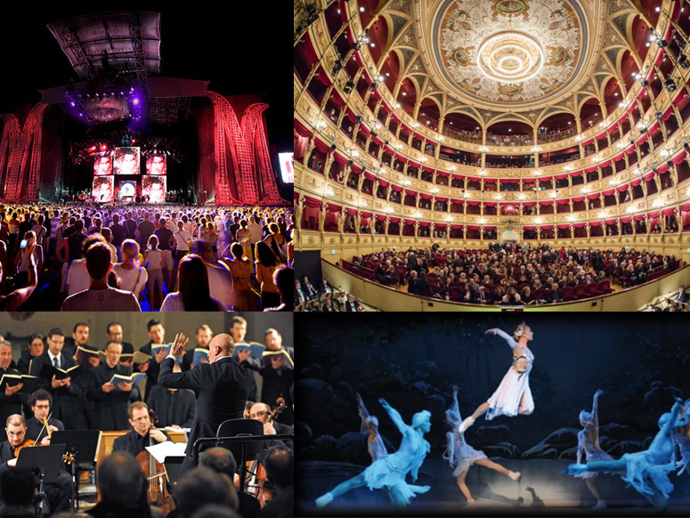
Grazie per l’attenzione e buon lavoro!

